Slide 1
数学基礎
数学の基礎中の基礎である「計算」の基礎を解説します

Slide 2


概要
基本中の基本
この講義では、英語で言えば「基礎単語」に相当する計算のルールを解説します。
ゲーム制作はもちろん、どのような専門分野においても、まず最初に必要不可欠となる知識です。

Slide 3

五則演算

Slide 4
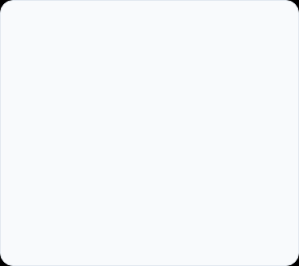






加算・減算・乗算・除算・剰余
加算(Add)
減算 (Sub)
乗算 (Mul)
足し算。「+」で表します。
引き算。「-」で表します。
掛け算。「*」で表します。
/
%
加算(Add)
剰余 (Mod)
割り算。「/」で表します。
余りの計算。「%」で表します。

Slide 5
五則演算：演習
5 + 8 =
1.2 + 3.8 =
6 / 2 =
0.75 / 0.25 =
9 – 4 =
4.5 – 1.2 =
5 % 2 =
250 % 15 =
2 * 3 =
0.8 * 0.5 =

Slide 6
分数の計算

Slide 7
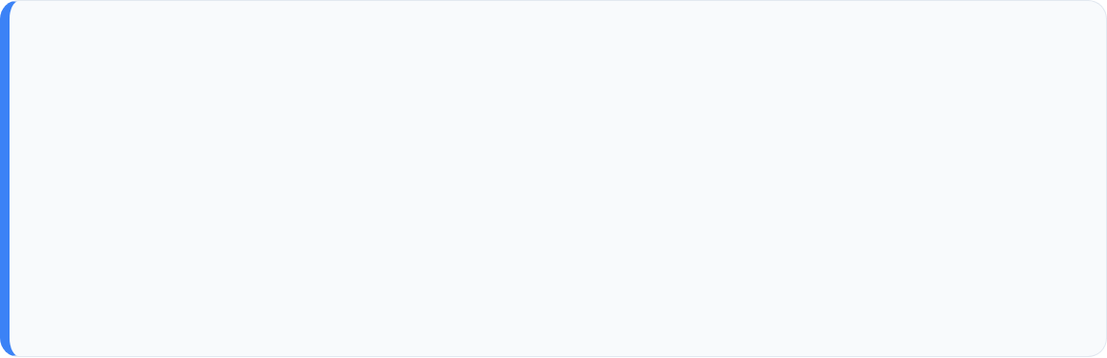
加算と減算
分母を揃える（通分）
分母が異なる場合は、まず分母を同じ数に揃える必要があります。
例：

Slide 8
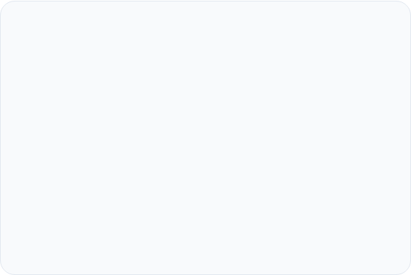



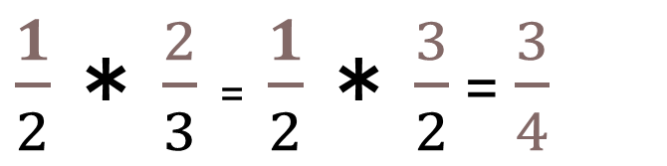
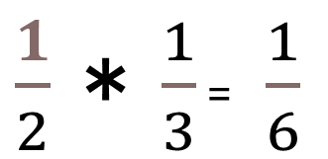
乗算と除算
乗算 (Mul)
除算 (Div)
分母同士、分子同士を掛けます。
後ろの分数を逆数にして掛けます。
$\frac{1}{2}＊\frac{1}{3}$ = $\frac{1}{6}$
$\frac{1}{2}＊\frac{2}{3}$ = $\frac{1}{2}＊\frac{3}{2}$ = $\frac{3}{4}$

Slide 9
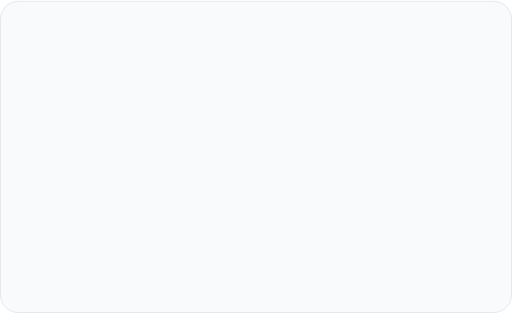

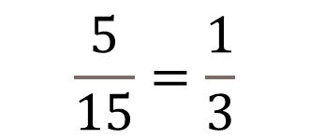
公約数と約分
公約数
約分 (Reduction)
複数の数に対して、両者を割れる数
分子と分母を公約数で割り、最も簡単な形にすること。
8,4の公約数は、2と4
$$\frac{5}{15}=\frac{1}{3}$$
8,16,24の公約数は2,4,8
※計算の途中で約分できる場合は、先に行うと数字が大きくならずミスが減ります。

Slide 10








分数の計算：演習
1
2
3
4
5
6
7
8

Slide 11
不等式・絶対値

Slide 12

不等式
不等号を用いて、数量の大小関係を表した式です。
>
5>2, 10>3
左辺が右辺よりも小さい
<
2<5, 3<10
左辺が右辺よりも小さい
≧
左辺が右辺以上
5≧2, 10≧3, 5≧5
≦
左辺が右辺以下
2≦5, 3≦10, 5≦5

Slide 13

絶対値
「大きさ」を表す値
| X |
『0 からどれだけ離れているか』を表す値です。
「大きさ」と表現されることもあります。
Distance from Zero
∣6∣=6, ∣−6∣=6
-6
0
6

Slide 14
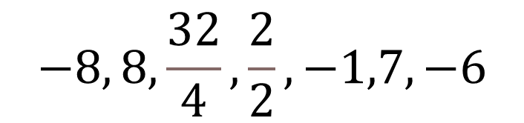
不等式・絶対値：演習
4
5
1
＞, ＜を入れよ
5
以下の数値から、絶対値が等しい組み合わせを全て選べ。
2
7
8
＞, ＜を入れよ
$$−8, 8, \frac{32}{4}, \frac{2}{2}, −1,7,−6$$
2
4
3
≧, ≦を入れよ
3
1
4
≧, ≦を入れよ

Slide 15
乗数・平方根

Slide 16


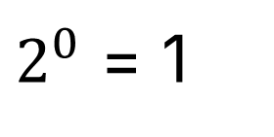
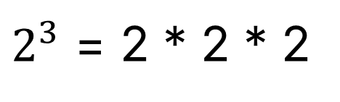
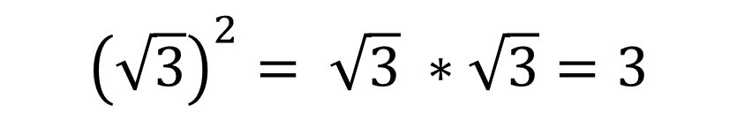
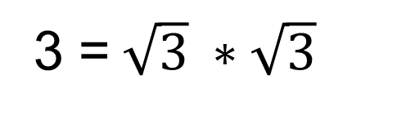
乗数と平方根
乗数
平方根(ルート)
同じ数をいくつかかけ合わせたものです。
2乗すると、ある数Xになる数字です。
$2^{3}$ = 2 * 2 * 2
3 =$\sqrt{3} ∗\sqrt{3}$
※ 2の3乗と読む
※ 全ての数は√の掛け算になる
$2^{0}$ = 1
$${\left(\sqrt{3}\right)}^{2}= \sqrt{3} ∗\sqrt{3}=3$$
※ 0乗は必ず1
※ √を２乗すると中身の数になる

Slide 17










乗数・平方根：演習
1
6
2
7
3
8
4
9
5
10

Slide 18
累乗・累乗根

Slide 19



累乗と累乗根の定義
累乗と平方根を拡張した概念です。
累乗根 : n乗してaになる数の総称。
分数表記 : 累乗根は分数乗としても表記可能です。
負の累乗 : 逆数（分数）を表します。

Slide 20
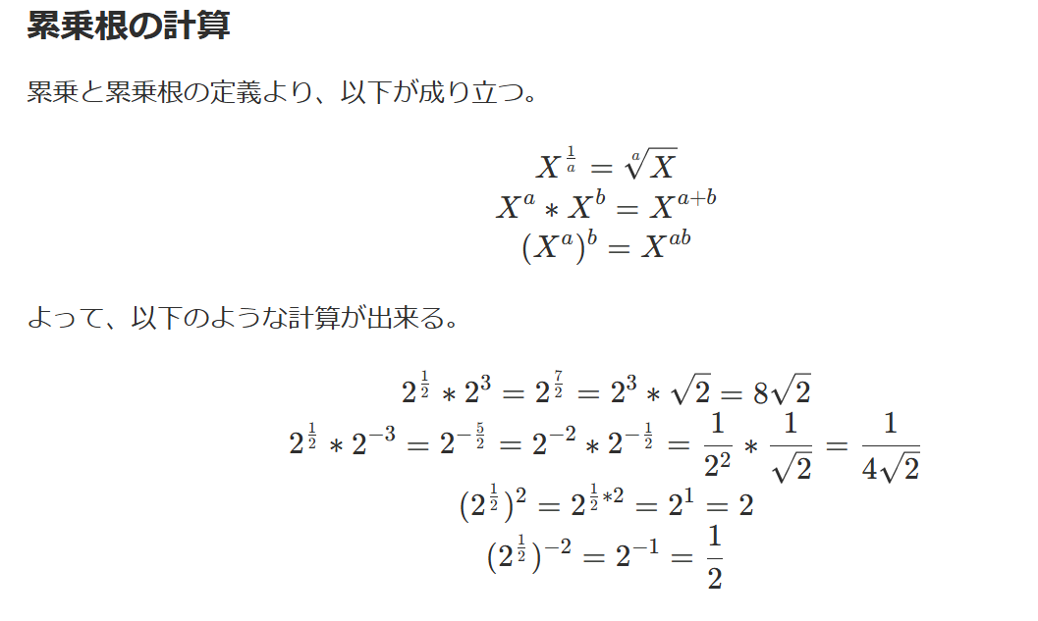
累乗根の計算

Slide 21
方程式

Slide 22
式の展開

Slide 23
因数分解

Slide 24
文字と式

